Slide 1
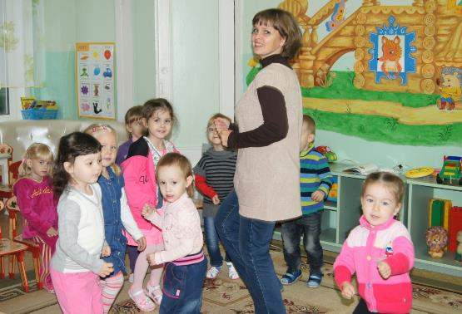
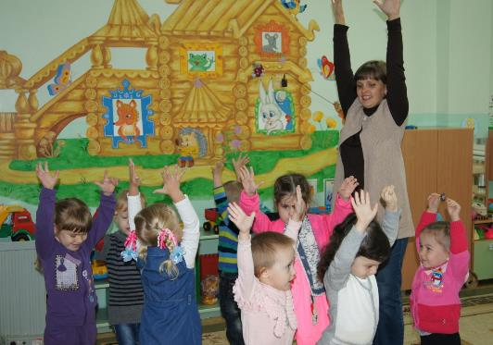
Каждый день зарядку делай,
Будешь сильным, будешь смелым!

Slide 2
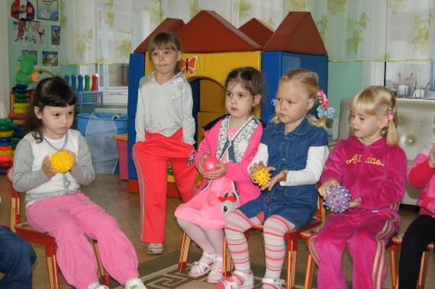
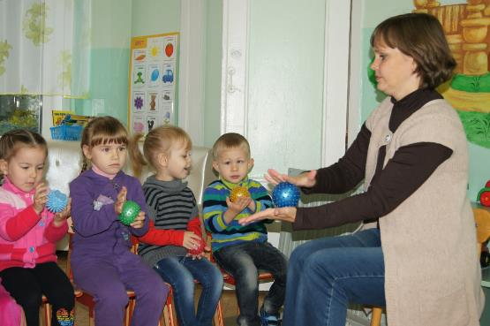
Упражнения с массажными мячами,
артикуляционная гимнастика.

Slide 3
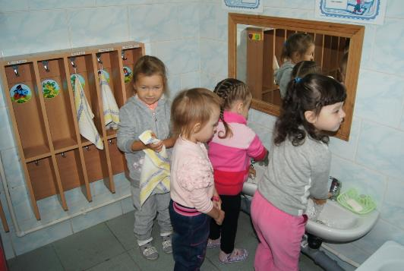
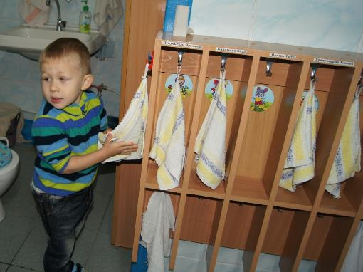
Детки, очень постарайтесь, чаще с мылом умывайтесь!
Надо тёплою водой руки мыть перед едой!

Slide 4
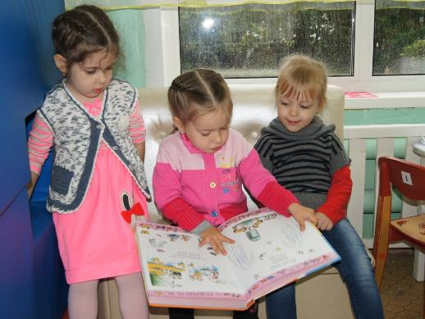
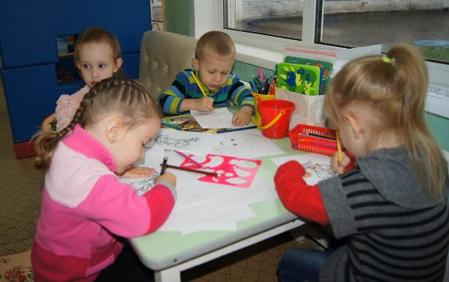
В нашем детском саду - песенки и сказки.
В нашем детском саду – карандаши и краски!

Slide 5
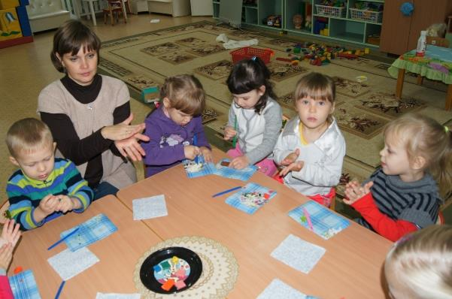
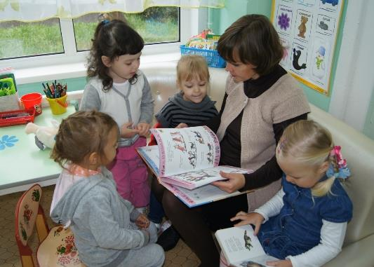
Пришло время нам учиться, заниматься и трудиться,
Будем книжки мы читать, ум и разум набирать!

Slide 6
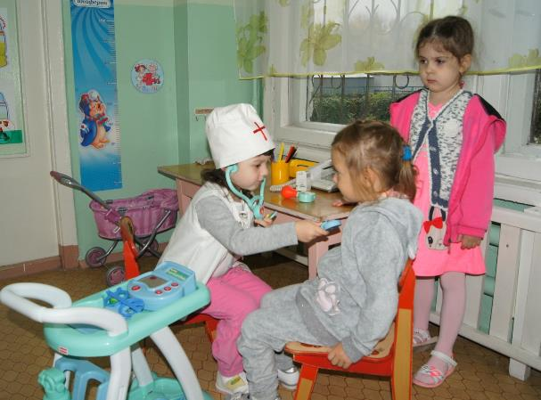
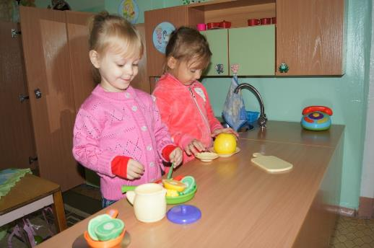

Slide 7
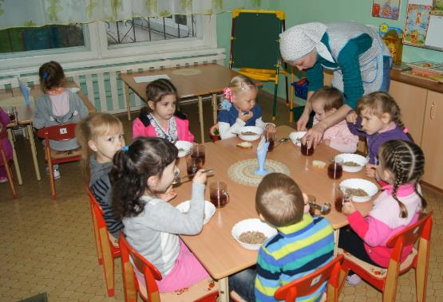
Каша вкусная дымится,
Маша кашу есть садится,
Очень каша хороша!
Ели кашу не спеша,
Ложку за ложкой
Ели понемножку…

Slide 8
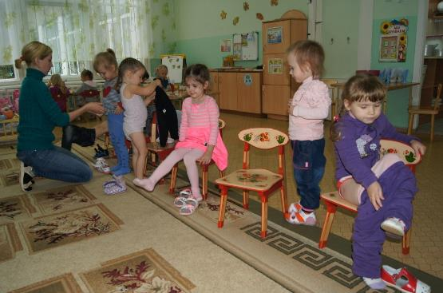
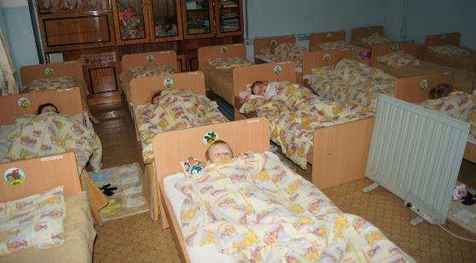
В детском садике у нас тихий час.
В этот час нам нужна тишина.
Мы сказали: - Чок! Чок! Чок!
Язычок, закрываем тебя в сундучок!

Slide 9
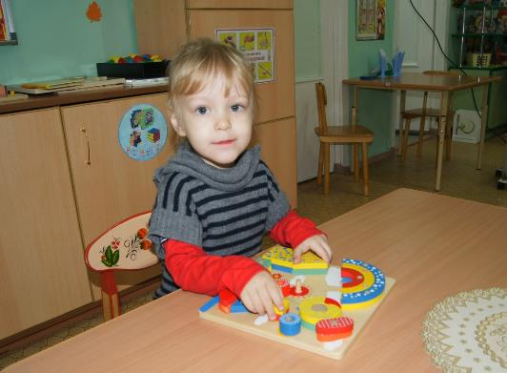
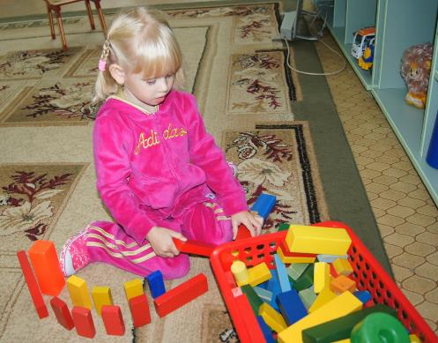

Slide 10
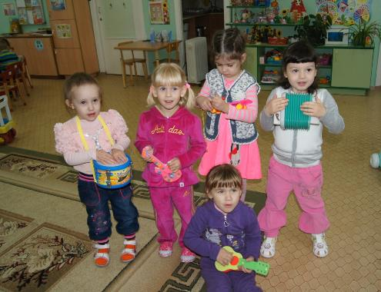
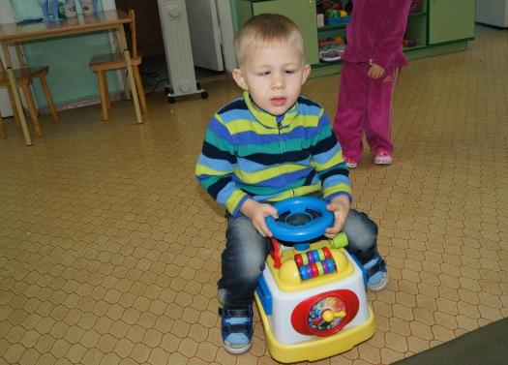

Slide 11
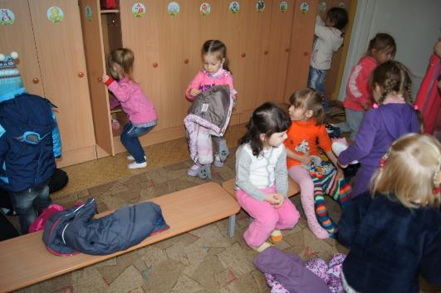
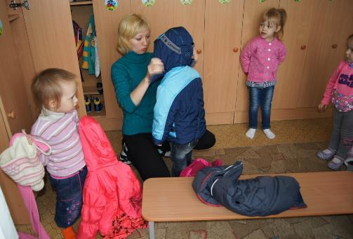
Солнышко, не заходи, во дворе нас подожди!
Мы сейчас идём гулять и в песочнице играть!

Slide 12
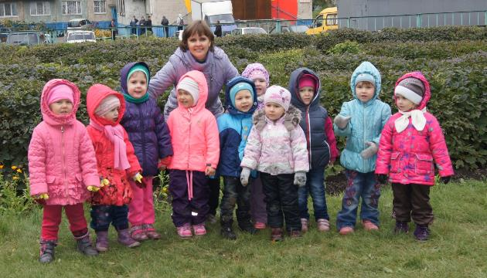
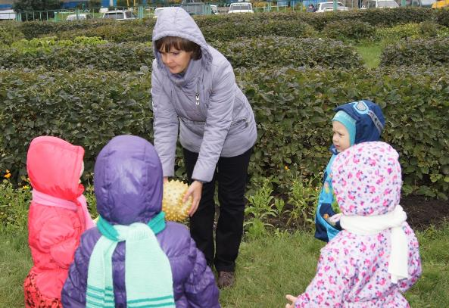

Slide 13
